Slide 1
MagicNet: Semi-Supervised Multi-Organ
Segmentation via Magic-Cube Partition and Recovery
CVPR 2023
汇报人：刘意爽 汇报日期：2024.12.20

Slide 2

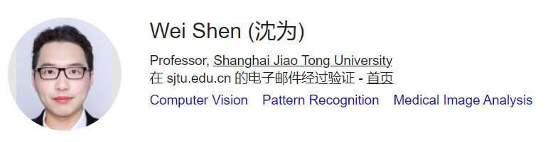
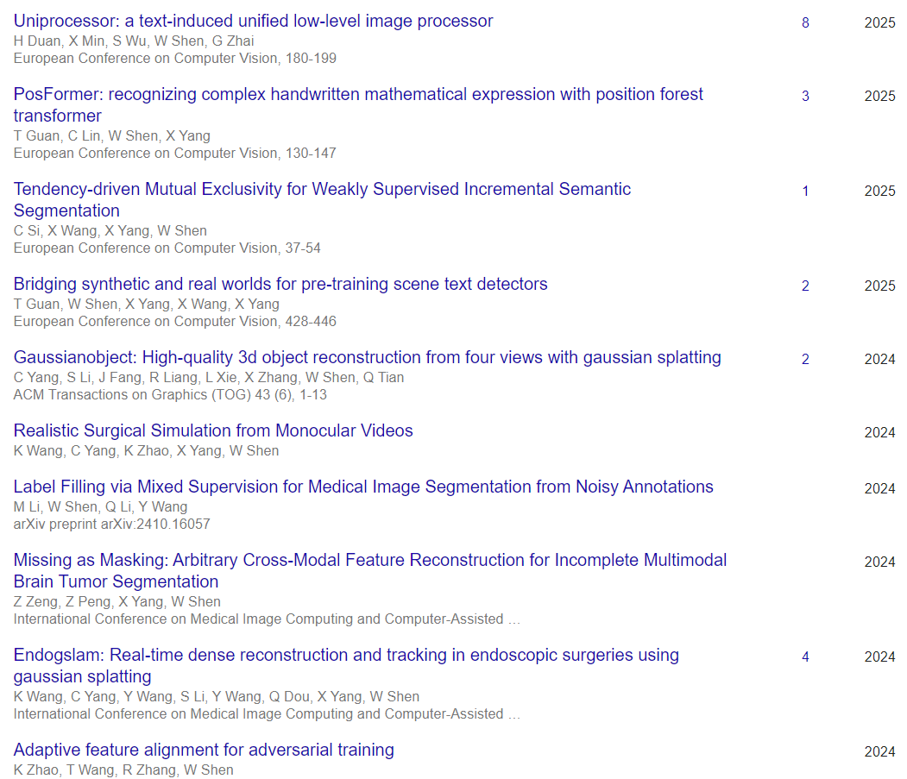
01 作者

Slide 3
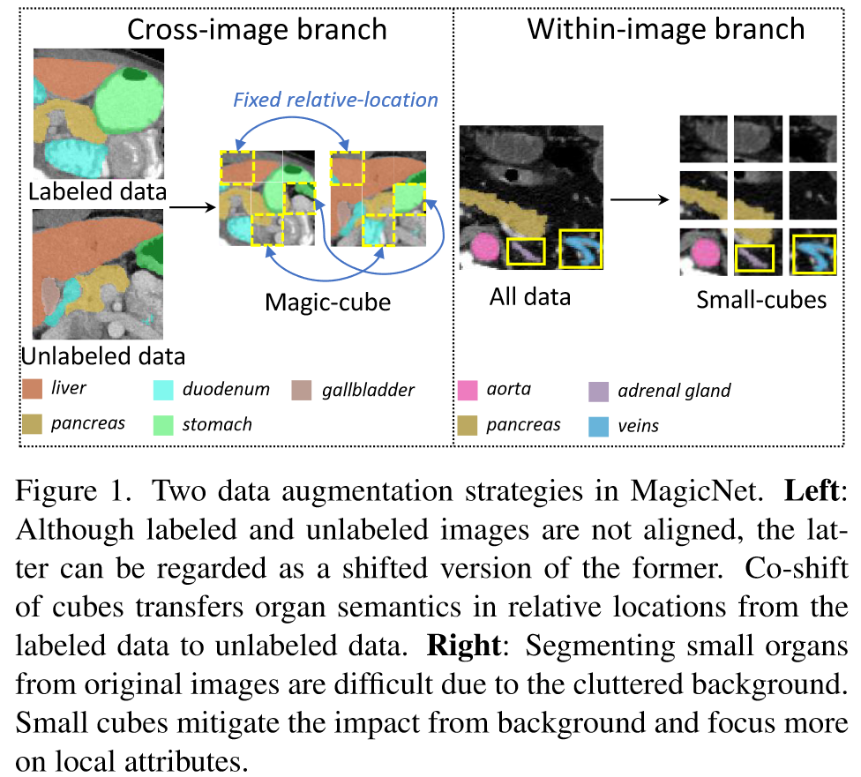
02 问题导入
标记数据不足
获取标记数据昂贵且耗时，尤其针对3D多器官医学图像来说。
分布错配问题
标记和未标记数据的分布差异导致学习困难。
小器官分割困难
小器官易受背景干扰，难以分割。

Slide 4
03 研究思路与方法
解决标记数据不足的问题
通过教师-学生框架和数据增强策略高效利用未标注数据
解决标注和未标注数据分布错配问题
利用“魔方划分与恢复”策略实现更好的分布对齐
解决小器官分割困难问题
通过局部增强和伪标签融合策略强调小器官的特性

Slide 5
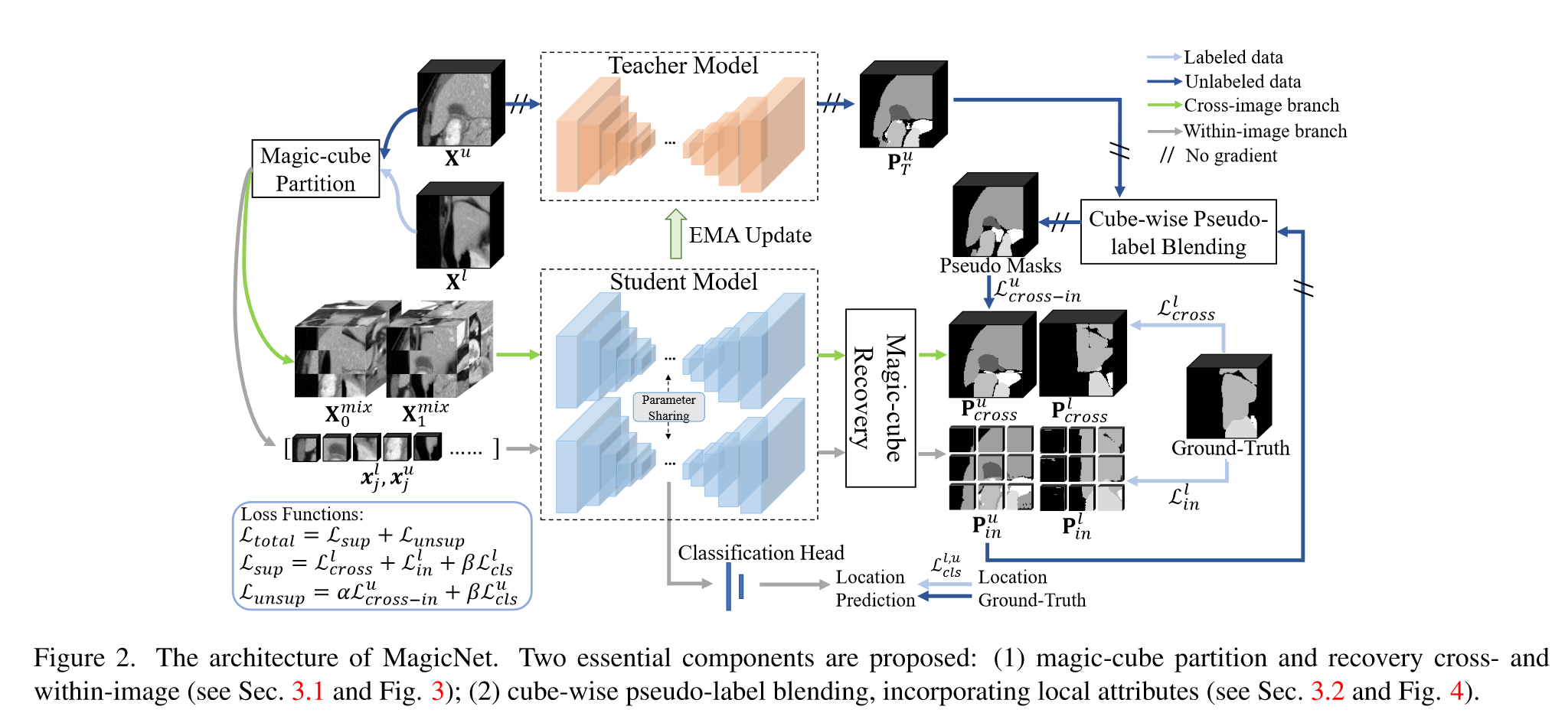
03 研究思路与方法

Slide 6
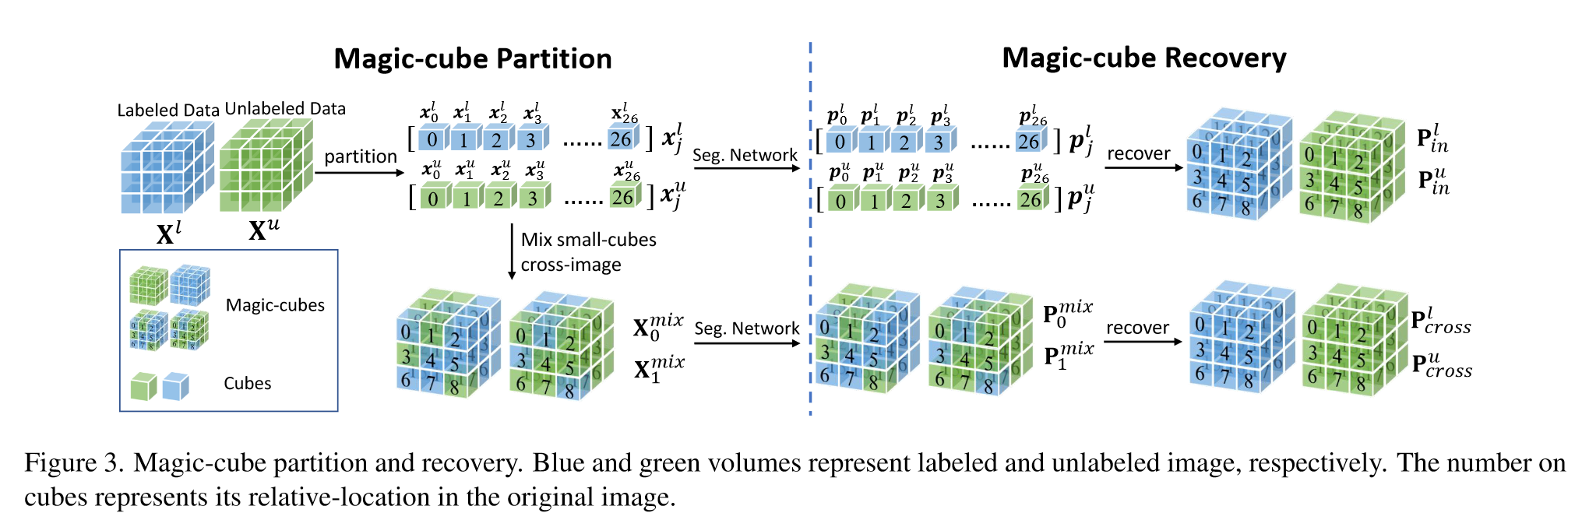

03 研究思路与方法
·Cross-image branch：Partition and Recovery

Slide 7
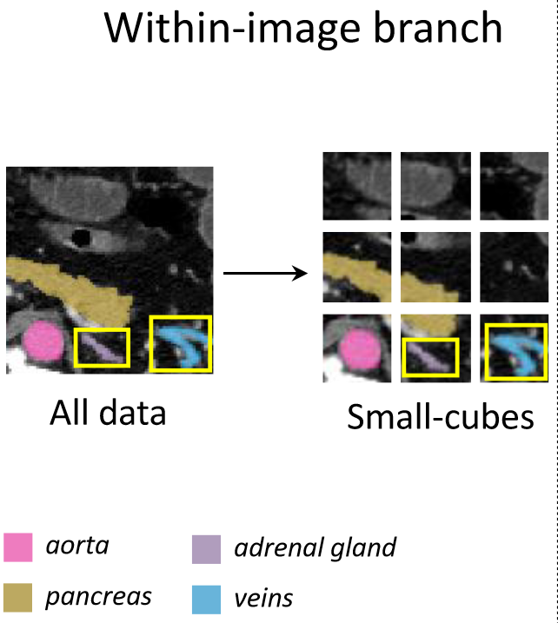


03 研究思路与方法
·Within-image branch：Partition and Recovery

Slide 8
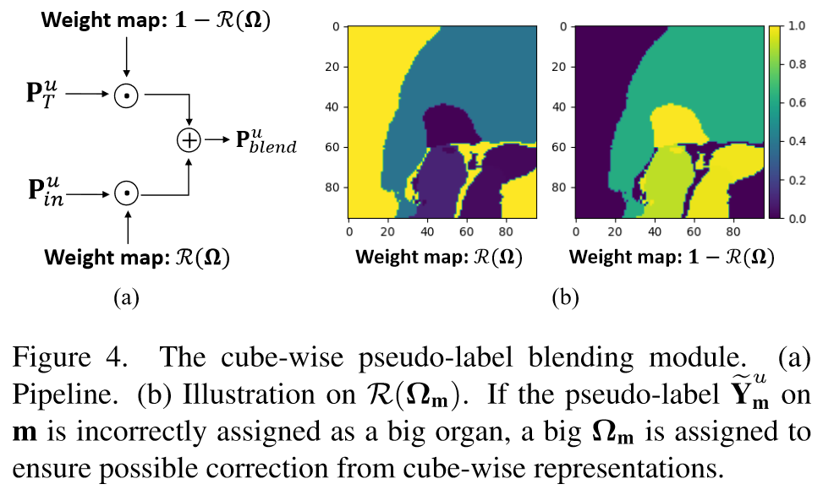

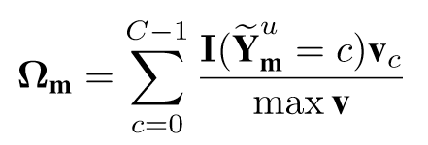
03 研究思路与方法
·Cube-wise Pseudo-label Blending
Notes:
颜色条表示权重值的范围，从0到1。颜色越亮（接近黄色），表示权重越高；颜色越暗（接近深蓝色），表示权重越低。

Slide 9
04 损失函数

Slide 10
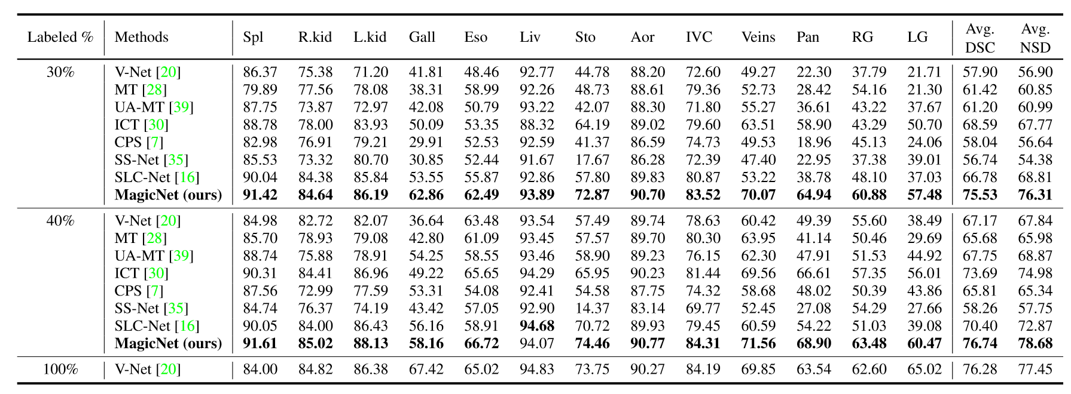
05 对比实验
·BTCV Multi-organ Segmentation Dataset

Slide 11
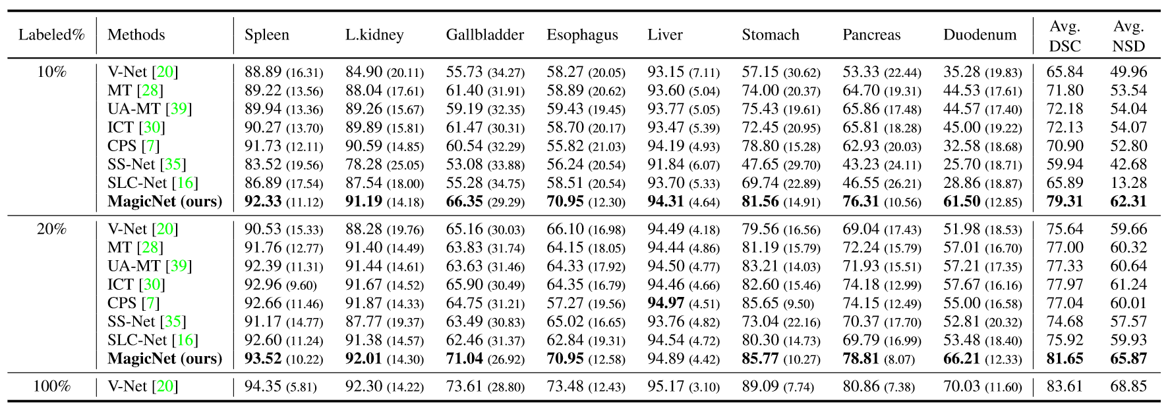
05 对比实验
·MACT Dataset

Slide 12
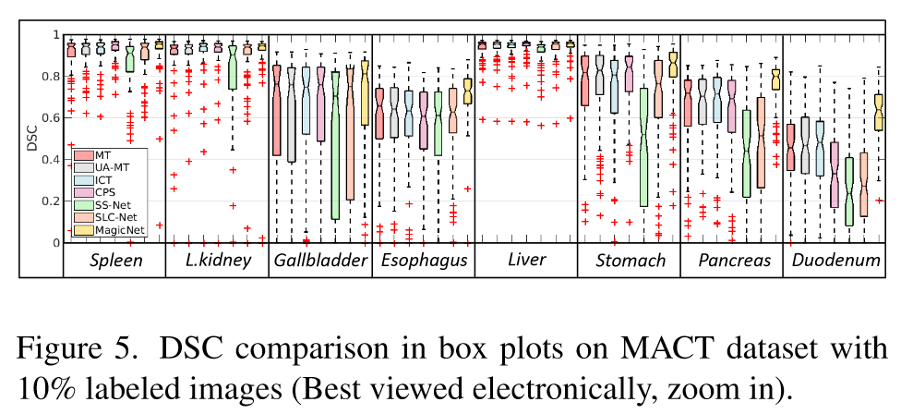
05 对比实验
·A comparison in DSC of all six methods for different organs on MACT Dataset

Slide 13
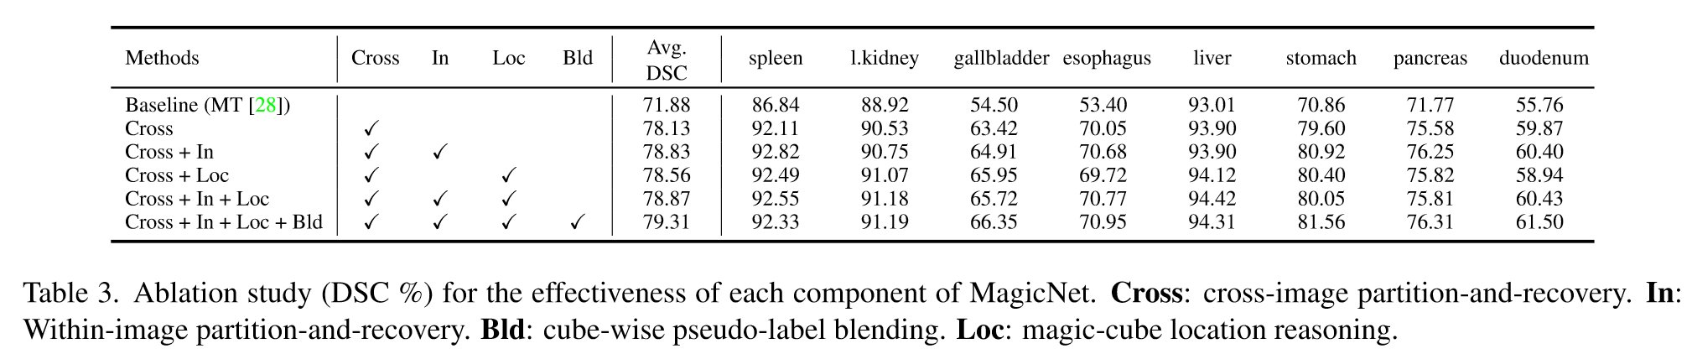
06 消融实验
·MagicNet 中每个组件的影响

Slide 14
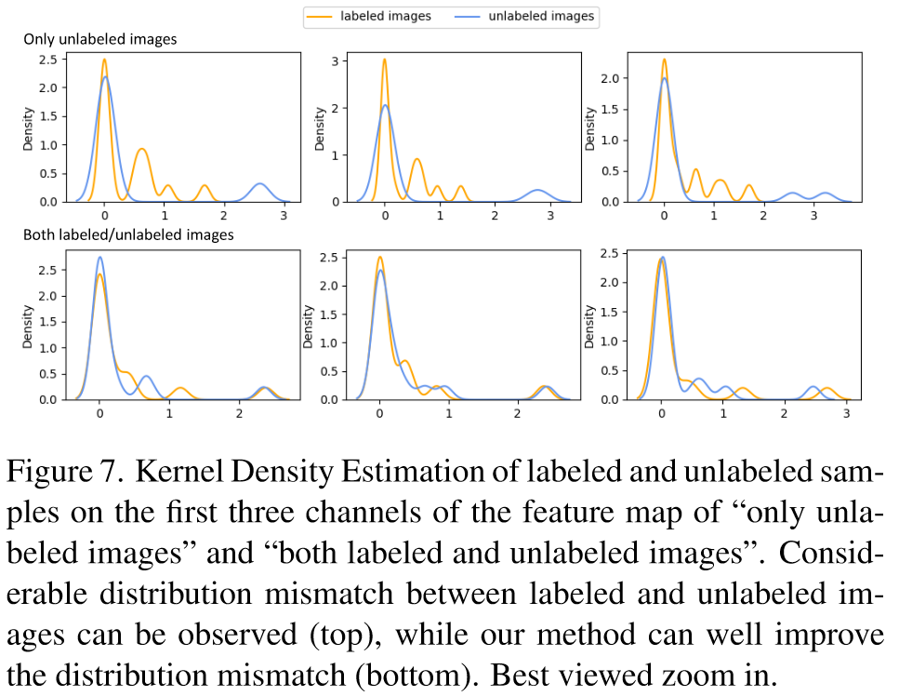
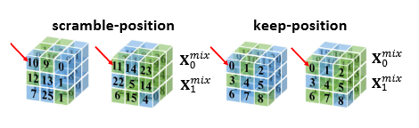
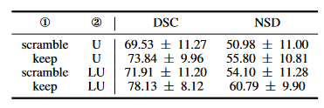
06 消融实验
·分区和恢复的设计选择

Slide 15
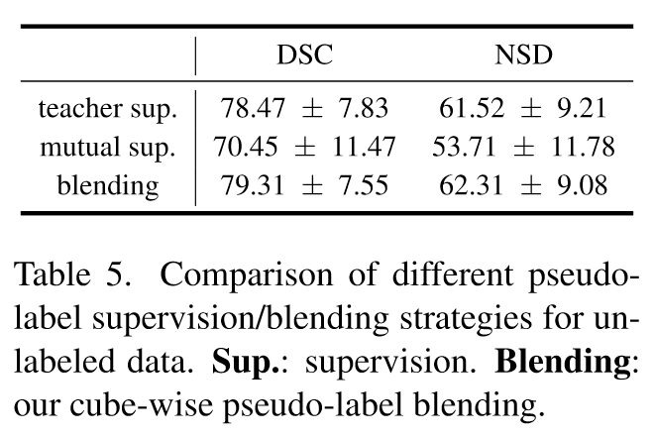
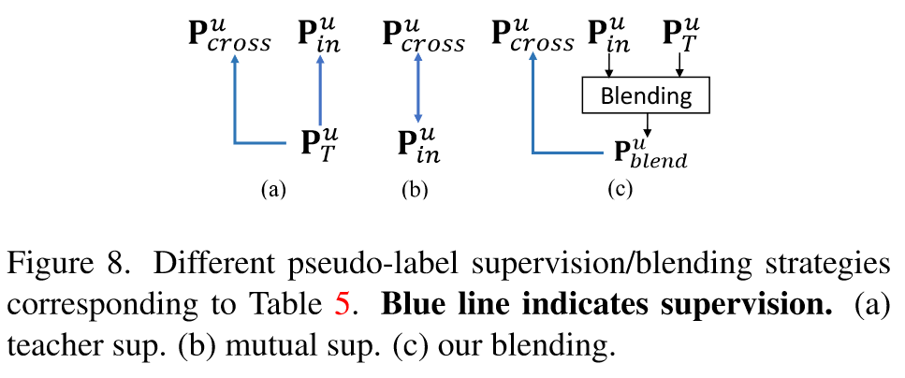
06 消融实验
·立方体伪标签混合

Slide 16
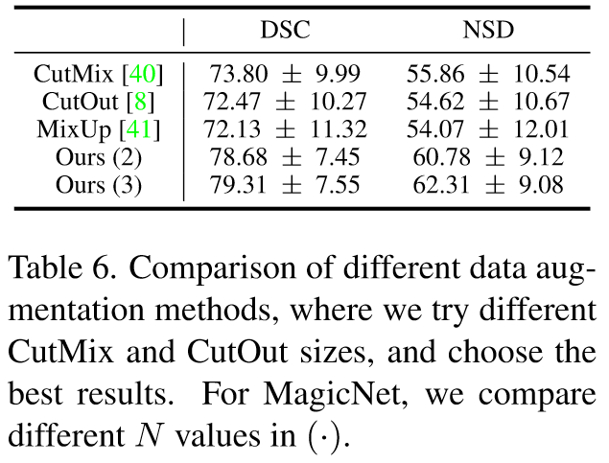
06 消融实验
·与基于插值方法的比较以及不同数量（N）的小立方体

Slide 17
07 总结
基于教师-学生网络，提出两种创新的数据增强策略：
跨分支魔方打乱与恢复：
目标：使标注数据与未标注数据在空间语义上对齐
方法：将两者划分为相同位置的魔方块，打乱后通过网络复原。
图像内部魔方打乱与恢复：
目标：解决背景复杂、分割小器官困难的问题。
方法：将图像内部划分为小立方块，打乱后通过网络复位。
实验结果：
MagicNet 在多器官分割任务上显著优于其他方法，尤其在小器官分割方面表现突出。

Slide 18
汇报完毕，请老师同学批评指正！

